Slide 1
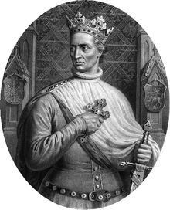
A Mohácshoz vezető út
A királyi hatalom gyengülése
Mátyás király halála után a Jagelló-házból származó II. Ulászló került a trónra. 1490-ben a magyar főnemesek nagy része Ulászlót kívánta látni a magyar trónon Mátyás fia, Corvin János herceg és a Habsburgok helyett. Ennek oka a várható cseh-lengyel szövetség mellett elsősorban Ulászló gyenge jellemvonásai voltak, mely tulajdonságok királyként valóban jellemezték, hiszen gyenge akaratú, kevés tehetséggel megáldott uralkodó volt. Kortársai szerény képességűnek tartották.
II. Ulászló (1490 – 1516) Uralkodói mellékneve:Dobzse László. Magyarország és Csehország királya.

Slide 2
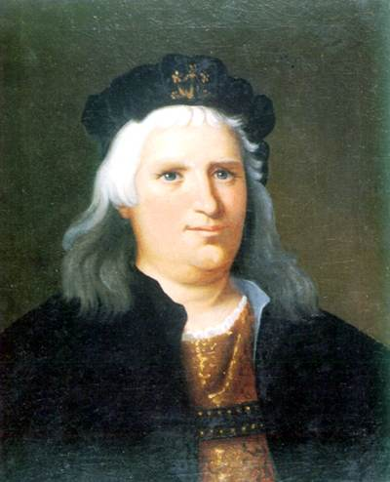
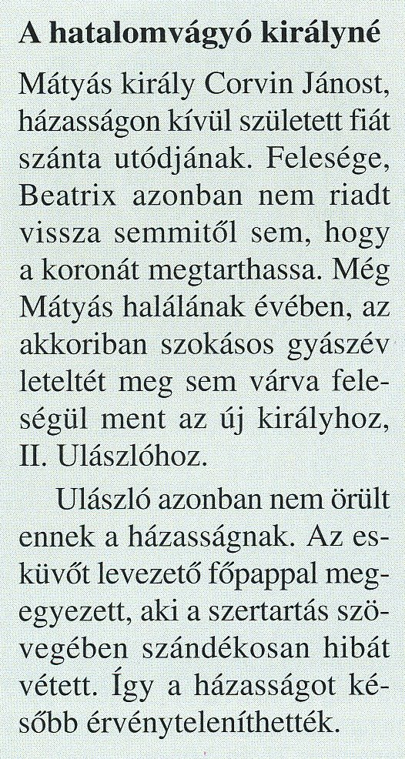
Uralkodása alatt ismét megnőtt a főurak hatalma. Az adók nagy része az ő zsebükbe vándorolt, így a királyi kincstár kiürült.
A köznemesség nyomására az egyik rendi országgyűlésen úgy döntöttek,
hogy idegen uralkodót többé nem választanak. Ez a rendelkezés a Habsburgok ellen irányult, akik házassági szerződést kötöttek Ulászlóval. Ez azt tartalmazta, hogy ha a királynak fiúgyermeke születik,
egy Habsburg hercegnőt vesz feleségül. Amennyiben viszont Ulászló fiúörökös
nélkül halna meg, a trón a Habsburgokra száll.
Hunyadi Mátyás király házasságon kívül született, de törvényesített fia. Édesanyja Edelpeck Borbála boroszlói osztrák polgárlány volt.
Corvin vagy Korvin János (1473 – 1504) magyar trónkövetelő, horvát-szlavón bán.

Slide 3
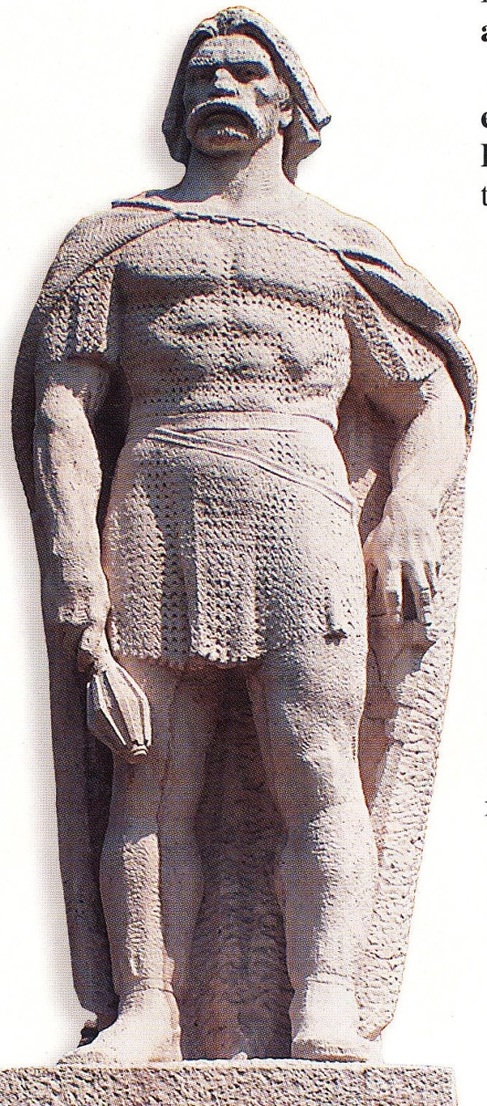
Dózsa György parasztháborúja
Ekkoriban a fellendülő árutermelésbe bekapcsolódtak a mezővárosok
lakói és a parasztság egy része. Ezek a jobbágyok meggazdagodtak, és
így megerősödve igyekeztek kibújni a földesúri függés alól. A nemesség is felismerte azonban az árutermelésben rejlő lehetőségeket, ezért ki akarta szorítani a piacról ezt a gazdagparaszti réteget.
Ebben a feszült helyzetben 1514-ben a pápa kezdeményezésére törökellenes
keresztes hadjáratot hirdettek. Egy volt végvari tiszt, Székely
Dózsa György lett a kijelölt vezető.
Makfalvi Dózsa György (1470 – 1514) az 1514-es parasztháborúba torkollott keresztes hadjárat katonai vezetője.

Slide 4
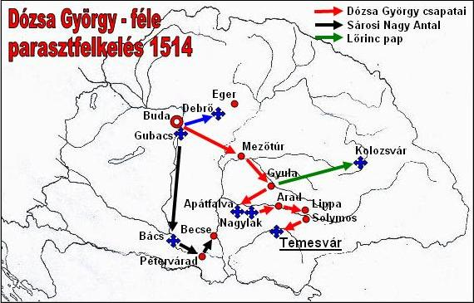
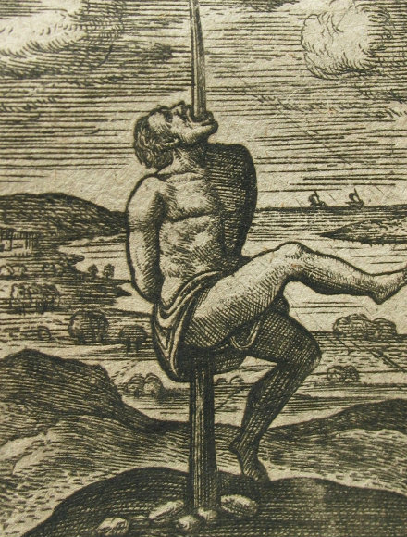
A parasztok tömegesen csatlakoztak
a keresztes hadhoz, hiszen a pápa bűnbocsánatot ígért azoknak, akik
A pogány törökök ellen harcolnak. A nemesség egy része viszont akadályozta a toborzást. Az ország vezetői is megijedtek a fegyveres paraszti tömegtől, és le akarták állítani a terezett hadjáratot, de már elkéstek.
A parasztok Dózsával az élükön uraik ellen fordultak.
Az Alföldön végig vonulva Dózsa serege egyre növekedett. Főleg a mezővárosok lakói csatlakoztak hozzájuk nagy számban. Több véres ütközet zajlott a nemesi hadak és a fellázadt jobbágyok között.
A Dózsa-féle parasztfelkelés alkalmával a zendülő jobbágyok több nagyurat is ily módon végeztek ki, többek között Csáky Miklós csanádi püspököt.

Slide 5
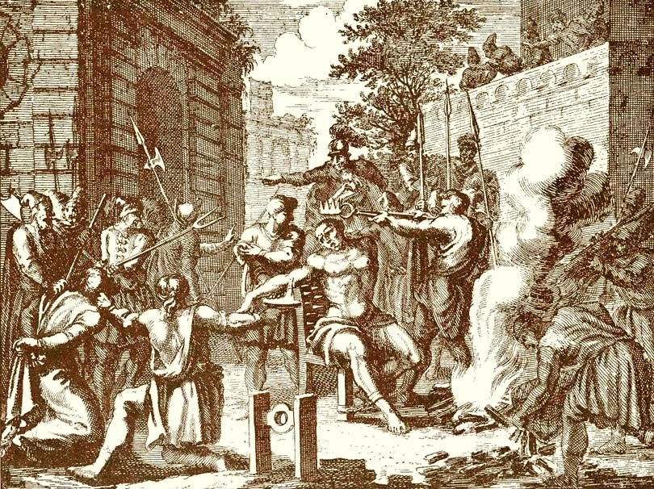
A paraszti fősereg Temesvárt vette ostrom alá. A vár felmentésére azonban megérkezett katonáival az erdélyi vajda, Szapolyai János.
Dózsa serege vereséget szenvedett. A felkelést hamarosan mindenütt felszámolták.
Az urak véres bosszút álltak. Dózsa Györgyöt és sok társát kegyetlen módon megkínozták és megölték.
A ,,parasztok királyát'' tüzes trónon égették
meg, fejére izzó vaskoronát tettek.
Dózsa Györgyöt, a parasztok királyát a nemesek embertelenül megkínozva végezték ki.
A mohácsi katasztrófa
A parasztháború súlyos veszteségeket okozott. Nem sokkal később II.Ulászló meghalt. Gyermeke, II. Lajos tízesztendősen lett magyar király.
Emiatt a királyi hatalom tovább gyengült. Éppen akkor, amikor a hatalmas Oszmán - Török Birodalom megint megtámadta a Magyar Királyságot.

Slide 6
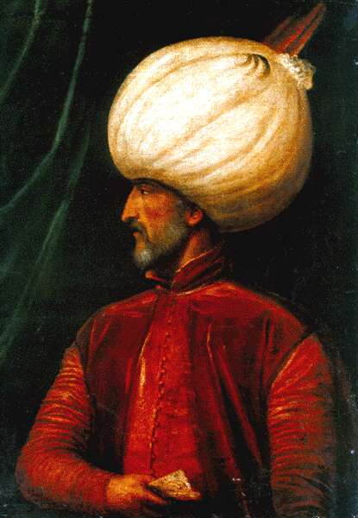
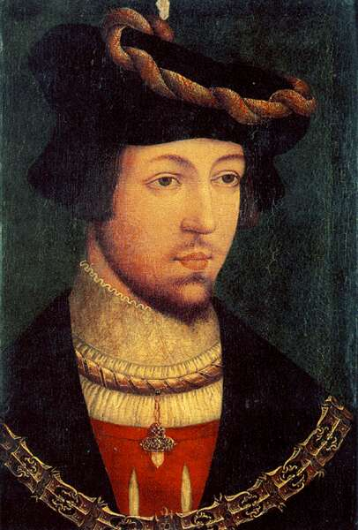
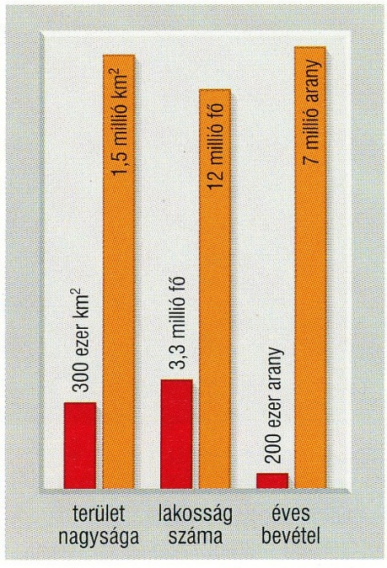
Új uralkodójuk, I. Szulejmán szultán 1521-ben elfoglalta Nándorfehérvárt, az ország déli kapuját. 1526-ban pedig nagy haddal indult Magyarország ellen. Az ország nem számíthatott jelentős külföldi segítségre.
II. Lajos (1506 – 1526) a Jagelló-házból való magyar és cseh királyi herceg, II. Ulászló király egyetlen fia, 1508-tól Magyarország és 1509-tól Csehország ifjabb királya, de csak apja halála (1516) után lett tényleges uralkodó. A török hódoltság előtt ő volt az utolsó olyan magyar király, aki az egész középkori Magyar Királyság felett uralkodott.
I. Szulejmán (1494 – 1566) oszmán szultán 1520-tól haláláig. Európában a Nagy, Dicsőséges melléknevet kapta, a muszlim világban pedig (a Törvényhozó) melléknevet.

Slide 7
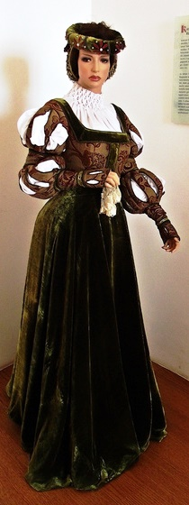
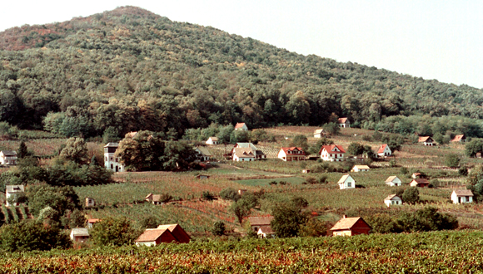
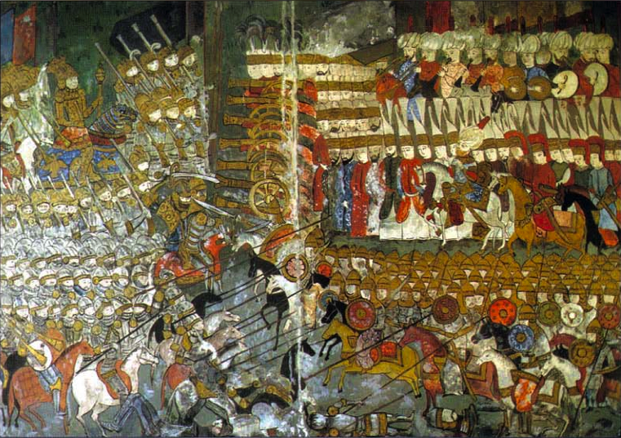
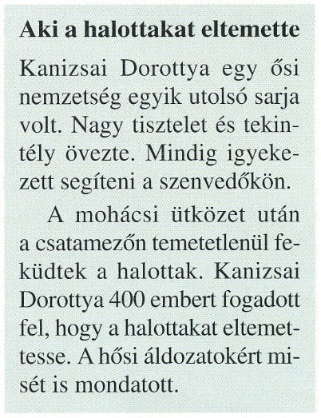
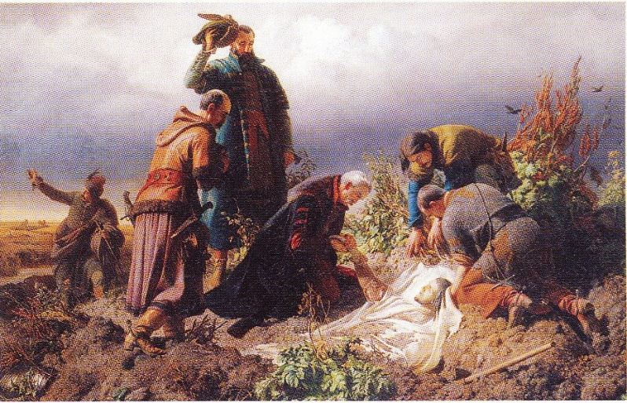
A magyar sereg Mohács mellett próbálta feltartóztatni a túlerőben lévő ellenséget. Az 1526. augusztus 29-én megvívott mohácsi csata történelmünk egyik legsúlyosabb veresége: közel 15 000 magyar esett el, köztük számos főúr és főpap. Menekülés közben II. Lajos király is meghalt. A szultán célja azonban ekkor még nem Magyarország elfoglalása volt, ezért kivonult az országból.
A mohácsi csata egy korabeli török miniatúrán
A végzetes ütközet színhelye napjainkban
II. Lajos holttestének megtalálása csata után

Slide 8
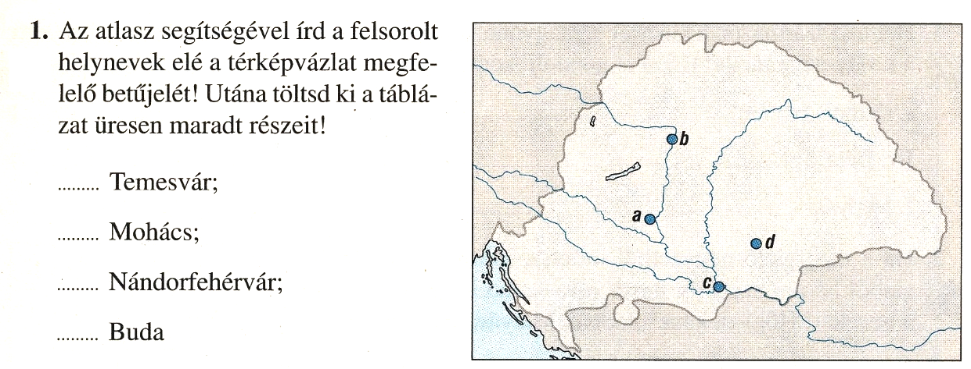
Miről is tanultunk?
d
a
c
b
1514
Dózsa György
1526
I. Szulejmán
török sereg

Slide 9
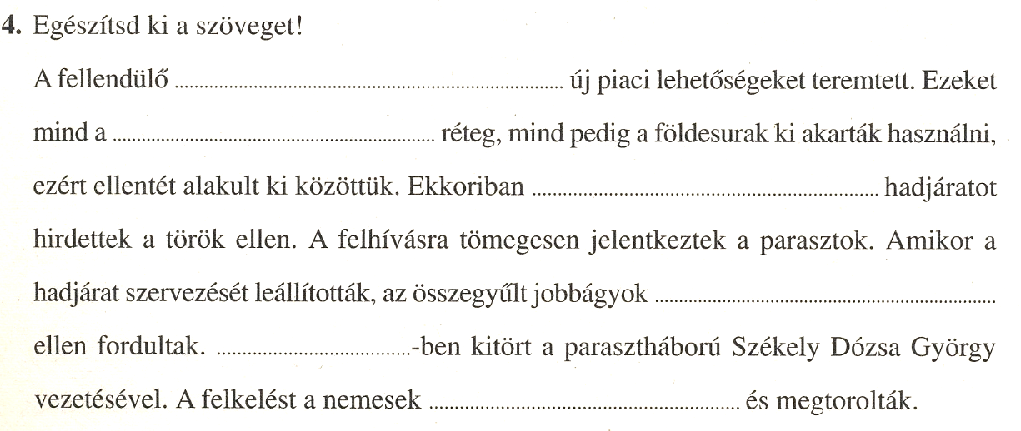
2.
1.
5.
4.
3.
Habsburg
Jagelló
Jagelló
Jagelló
Hunyadi
árutermelés
paraszti
keresztes
a földesurak
1514
leverték

